Slide 1

Wear-Right
Team-B

Slide 2
Team-B
Projektipäälikkö: Mikko Martikainen
Front-end dev: Mikko Vornanen
Backend dev: Oskari Seppä
Graafinen suunnittelija: Claudia Viita
Testaus: Jesse Heikkinen ja Suvi Lauritsalo

Slide 3
Toimeksianto
Wear-Right palvelu, joka tarjoaa pukeutumissuosituksia halutulle ajankohdalle ja paikkakunnalle säätietojen mukaan. Palveluun saadaan myös tallennettua profiili joka sisältää käyttäjän perustiedot sekä sivuprofiilit. Lisäksi palvelun avulla tulisi pystyä suunnittelemaan matka ja saada sille säätiedot sekä pukeutumissuositukset.

Slide 4
Työn eteneminen
Aloitusvaiheen dokumentaation jälkeen päätimme edetä ominaisuus kerrallaan ja niin pitkälle kuin aika riittää. Suunnittelusta ja ratkaisuista keskusteltiin ryhmän kesken ja päätökset saatiin tehtyä.
Palvelun teknologioiksi valikoituivat VueJS, NodeJs, MySql ja säärajapinnaksi openweathermap.

Slide 5
Käytetyt resurssit
Työtunteja projektiin kului yhteensä 350 h.

Slide 6
Lopputulos
Palvelusta tuotettu demo sisältää profiilin luomisen, sivuprofiilien lisäämisen, tietojen muokkaamisen, säätietojen haun eri ajankohdille, matkan suunnittelun ja vaatesuositukset pää- sekä sivuprofiileille.
Palvelun sivusto saatiin pyörimään gitlab-ympäristöön ja palvelinohjelmisto sekä tietokanta digital ocean-palveluun.
Palvelulle saatiin myös tuotettua ja ajettua yksi RobotFramework-testi sekä suunniteltua testaustapaukset.

Slide 7
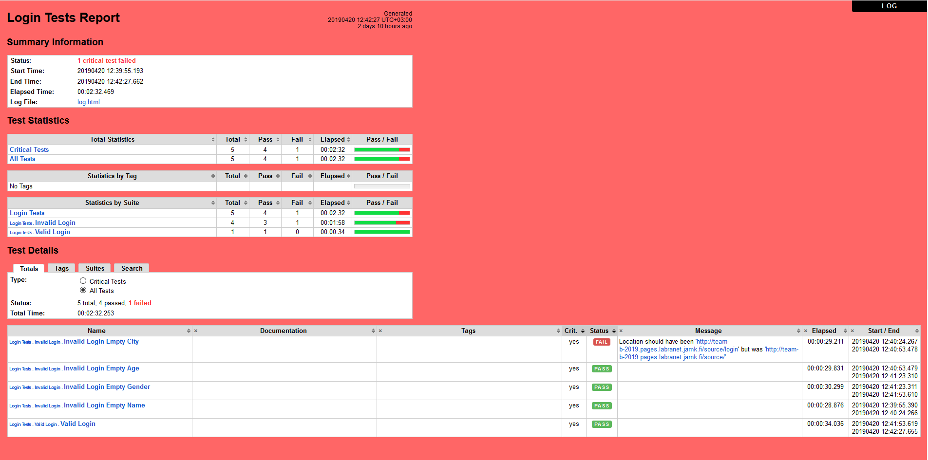

Slide 8
Demo
Linkki Demoon

Slide 9
Ongelmat
Suurempia ongelmia ei projektin aikana ilmaantunut. Teknisellä puolella joidenkin VueJs:n komponenttien käytössä ilmeni hiukan ongelmia, mutta ne saatiin kuitenkin ratkaistua ja ominaisuudet toimimaan.

Slide 10
Saavutukset – Mitä opittiin
Ryhmässä projektin suunnittelu ja läpivienti
Uudet teknologiat
Testaustyökalujen käyttö
Dokumentaation tuottaminen

